Slide 1
Παράλληλη Επεξεργασία
Εαρινό Εξάμηνο 2023-24
«OpenMP - IΙΙ: χρονοπρογραμματισμός βρόχων»
Παναγιώτης Χατζηδούκας, Ευστράτιος Γαλλόπουλος

Slide 2
Περίληψη
Χρονοπρογραμματισμός βρόχων στο OpenMP
Διαθέσιμες πολιτικές και χαρακτηριστικά τους
Σύνοψη - Επιλογή κατάλληλης πολιτικής
Επιμέρους ερωτήματα
Επιβαρύνσεις χρονοπρογραμματισμού βρόχων
Τρόπος υλοποίησης πολιτικών
Συσχέτιση χρονοπρογραμματισμού και υλικού

Slide 3
Εντολή parallel for
Δημιουργεί μία ομάδα νημάτων που εκτελεί το δομημένο τμήμα κώδικα που ακολουθεί
Ο κώδικας που ακολουθεί την εντολή είναι ένας βρόχος
Ο μεταγλωττιστής και το σύστημα χρόνου εκτέλεσης του μοντέλου OpenMP παραλληλοποιεί το βρόχο μοιράζοντας τις επαναλήψεις του βρόχου μεταξύ των νημάτων
#pragma omp parallel for
for (int i = 0; i < n; i++)
a[i] = b[i] + c[i];

Slide 4
Εντολή parallel for
Ακολουθιακός κώδικας
Παράλληλοποίηση με ομάδα νημάτων και δομή διαμοίρασης εργασίας for
Εξ’ ορισμού πολιτική διαμοίρασης επαναλήψεων
sum = 0.0;
for (int i = 0; i <= n; i++)
sum += f(i);
sum = 0.0;
#pragma omp parallel for reduction(+:sum)
for (int i = 0; i <= n; i++)
sum += f(i);
sum = 0.0;
#pragma omp parallel for reduction(+:sum) schedule(static)
for (int i = 0; i <= n; i++)
sum += f(i);

Slide 5
Συνάρτηση με μεταβλητό χρόνο εκτέλεσης
Έστω η παρακάτω συνάρτηση:
f(i): η μαθηματική συνάρτηση sin() καλείται i φορές.
Ο χρόνος εκτέλεσης της f(2*i) είναι περίπου διπλάσιος από τον χρόνο που απαιτείται για την εκτέλεση της f(i).
double f(long i) {
long j;
long start = i*(i+1)/2;
long finish = start + i;
double return_val = 0.0;
for (j = start; j <= finish; j++) {
return_val += sin(j);
}
return return_val;
} /* f */

Slide 6
Χρονομετρήσεις
Μέγεθος προβλήματος: n = 20000
Ακολουθιακός κώδικας (χωρίς OpenMP)
χρόνος εκτέλεσης = 3.82 seconds
Παράλληλος κώδικας
Εξ’ ορισμού πολιτική διαμοίρασης επαναλήψεων (static)
χρόνος εκτέλεσης (2 νήματα) = 2.96 seconds
Χρονοβελτίωση = 1.29 (με μέγιστο το 2) :(
sum = 0.0;
#pragma omp parallel for reduction(+:sum)
for (int i = 0; i <= n; i++)
sum += f(i);

Slide 7
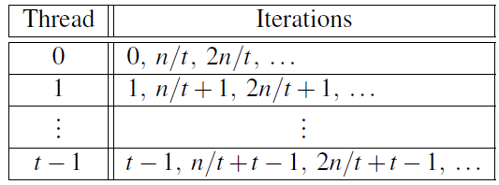
Πιθανή Λύση
Κυκλική διαμοίραση των επαναλήψεων
Υποστήριξη από το OpenMP
Απόδοση με 2 νήματα (n = 20000)
χρόνος εκτέλεσης 1.98 seconds
χρονοβελτίωση = 1.93 :)
sum = 0.0;
#pragma omp parallel for reduction(+:sum) schedule(static,1)
for (int i = 0; i <= n; i++)
sum += f(i);

Slide 8
schedule(type, chunksize)
Πώς οι επαναλήψεις του βρόχου μοιράζονται μεταξύ των νημάτων της παράλληλης περιοχής
Επιλογές (type)
static: η ανάθεση των επαναλήψεων στα νήματα γίνεται (αποφασίζεται) πριν την εκτέλεση του βρόχου.
dynamic ή guided: η ανάθεση των επαναλήψεων αποφασίζεται κατά την εκτέλεση του βρόχου.
runtime: η πολιτική καθορίζεται κατά την εκτέλεση του προγράμματος.
auto: ο μεταγλωττιστής και/ή το σύστημα χρόνου εκτέλεσης καθορίζει την πολιτική
Η μεταβλητή chunksize είναι ένας θετικός ακέραιος
8

Slide 9
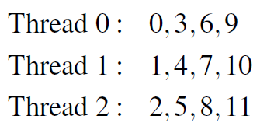
Στατική Πολιτική (static, chunksize)
Οι επαναλήψεις χωρίζονται σε τμήματα μεγέθους chunksize και τα τμήματα μοιράζονται κυκλικά στα νήματα
Αν το chunksize δεν ορίζεται, είναι ίσο με N/P (#επαναλήψεων/#νημάτων) και κάθε νήμα εκτελεί ένα τμήμα συνολικά
#pragma omp parallel for num_threads(3) schedule(static,1)
for (int i = 0; i <= 11; i++)
A[i] = do_work(i);
9

Slide 10
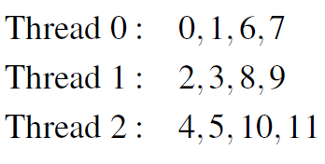
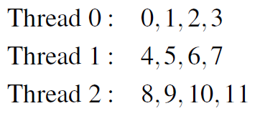
Παραδείγματα Στατικής Πολιτικής
#pragma omp parallel for num_threads(3) schedule(static,2)
for (int i = 0; i <= 11; i++)
A[i] = do_work(i);
#pragma omp parallel for num_threads(3) schedule(static,4)
for (int i = 0; i <= 11; i++)
A[i] = do_work(i);
12/3 = 4, επομένως schedule(static) = schedule(static,4)
10

Slide 11
Δυναμική Πολιτική (dynamic)
Οι επαναλήψεις χωρίζονται ξανά σε συνεχόμενα τμήματα μεγέθους chunksize.
Κάθε νήμα εκτελεί ένα τμήμα και μόλις τελειώσει ζητάει το επόμενο διαθέσιμο από το σύστημα χρόνου εκτέλεσης.
Μέχρι όλες οι επαναλήψεις να έχουν εκτελεστεί.
Αν το chunksize δεν ορίζεται, είναι ίσο με 1
Πιθανές αναθέσεις για chunksize=4
#pragma omp parallel for num_threads(3) schedule(dynamic,4)
for (int i = 0; i <= 11; i++)
A[i] = do_work(i);
Thread 0: 0, 1, 2, 3
Thread 1: 4, 5, 6, 7
Thread 2: 8,9,10,11
Thread 0: 8,9,10,11
Thread 1: 4, 5, 6, 7
Thread 2: 0, 1, 2, 3

Slide 12
Πολιτική guided
Παρόμοια με τη δυναμική πολιτική, με το κάθε αδρανές νήμα να ζητά το αμέσως επόμενο διαθέσιμο τμήμα επαναλήψεων.
Το μέγεθος του τμήματος μειώνεται κάθε φορά
chunksize = round(remaining iterations / #threads)
Αν το chunksize δεν έχει οριστεί, το μέγεθος των τμημάτων μειώνεται μέχρι την τιμή 1.
Διαφορετικά μειώνεται μέχρι την τιμή chunksize
το τελευταίο τμήμα μπορεί να είναι μικρότερο από chunksize.
#pragma omp parallel for num_threads(3) schedule(guided)
for (int i = 0; i <= 11; i++)
A[i] = do_work(i);
Polychronopoulos, Constantine D., and David J. Kuck. "Guided self-scheduling: A practical scheduling scheme for parallel supercomputers." IEEE transactions on computers 100.12 (1987): 1425-1439.

Slide 13
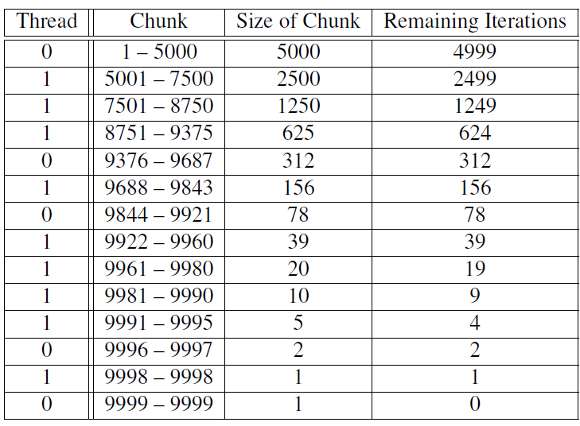
Πολιτική guided
Παράδειγμα ανάθεσης επαναλήψεων (1-9999) σε δύο νήματα σύμφωνα με την πολιτική guided
chunksize = round(remaining iterations / #threads)

Slide 14
Πολιτική runtime
Το σύστημα χρόνου εκτέλεσης διαβάζει τη μεταβλητή περιβάλλοντος OMP_SCHEDULE για να καθορίσει την πολιτική κατά το χρόνο εκτέλεσης του προγράμματος.
Η μεταβλητή OMP_SCHEDULE μπορεί να πάρει τιμές σύμφωνες με τις πολιτικές static, dynamic και guided.
Παραδείγματα
$ export OMP_SCHEDULE="static,1"
$ export OMP_SCHEDULE="dynamic,4"
$ export OMP_SCHEDULE="guided"
#pragma omp parallel for num_threads(3) schedule(runtime)
for (int i = 0; i <= 11; i++)
A[i] = do_work(i);

Slide 15
Σύνοψη - Επιλογή Πολιτικής
Το OpenMP μοιράζει αυτόματα τις επαναλήψεις των βρόχων
Εξ’ ορισμού οι επαναλήψεις χωρίζονται σε τμήματα ίσου μεγέθους, με ένα τμήμα για κάθε νήμα
Επειδή η παραπάνω πολιτική δεν είναι πάντα η καλύτερη, το OpenMP προσφέρει μία ποικιλία επιλογών
Αν οι επαναλήψεις απαιτούν τον ίδιο περίπου χρόνο, η στατική πολιτική είναι η καλύτερη και έχει μικρότερη επιβάρυνση

Slide 16
Σύνοψη - Επιλογή Πολιτικής
Αν ο χρόνος κάθε επανάληψης διαφέρει σημαντικά, η δυναμική πολιτική (dynamic) είναι πιο αποδοτική
Ο ρητός ορισμός του μεγέθους των τμήματων (chunksize) ή η χρήση της πολιτικής guided αποτελούν επιπλέον επιλογές
Η επιλογή της καλύτερης πολιτικής εξαρτάται σημαντικά από την κατανόηση της συμπεριφοράς του βρόχου

Slide 17
Ερωτήματα
Επιβαρύνσεις χρονοπρογραμματισμού βρόχων
Τρόπος υλοποίησης πολιτικών
Συσχέτιση χρονοπρογραμματισμού επαναλήψεων και υλικού
Στόχος - κίνητρο: "Δεν πρέπει να μας αρκεί να γνωρίζουμε τη χρήση του OpenMP.
Είναι σημαντικό να γνωρίζουμε πώς λειτουργεί και υλοποιείται εσωτερικά"

Slide 18
1. Επιβαρύνσεις Χρονοπρογραμματισμού
Αρχικός σειριακός κώδικας
Για n = 20000, χρόνος εκτέλεσης = 3.82 seconds
Μέσος χρόνος ανά επανάληψη = 0.191 ms = 191 μs
Πόσο είναι το κόστος του χρονοπρογραμματισμού και του OpenMP γενικότερα;
Τα μετροπρογράμματα EPCC παρέχουν μετρήσεις των επιβαρύνσεων για όλες τις εντολές του OpenMP
συγχρονισμός, χρονοπρογραμματισμός βρόχων, μοντέλο εργασιών (tasking)
κώδικας: https://www.epcc.ed.ac.uk/
sum = 0.0;
for (int i = 0; i <= n; i++)
sum += f(i);

Slide 19
Τυπικές επιβαρύνσεις OpenMP
Πολυεπεξεργαστικό σύστημα με 24 πυρήνες
Οι επιβαρύνσεις είναι της τάξης των microseconds
Τυπικό laptop με 2 νήματα
συνολική επιβάρυνση ~15 μs ανεξαρτήτου πολιτικής

Slide 20
2. Υλοποίηση Δυναμικής Πολιτικής
Μας δίνεται ο παρακάτω κώδικας
Πως μπορεί να υλοποιηθεί χωρίς τη χρήση οποιαδήποτε δομής διαμοίρασης του OpenMP?
#pragma omp parallel for schedule(dynamic,1)
for (int i = 0; i < N; i++)
A[i] = do_work(i);

Slide 21
Υλοποίηση Δυναμικής Πολιτικής
#pragma omp parallel for schedule(dynamic,1)
for (int i = 0; i < N; i++)
A[i] = do_work(i);
Μία πιθανή λύση
int gi = 0; // loop-index
#pragma omp parallel
{
int i; // private value of the loop-index
while (1)
{
#pragma omp critical
{
i = gi++; // get the next chunk (of size 1)
}
if (i >= N) break; // necessary check
A[i] = work(i); // actual work
}
}
Γενική υλοποίηση της schedule(dynamic,chunksize)?

Slide 22
Υλοποίηση Δυναμικής Πολιτικής
Κώδικας παραγόμενος από τον μεταφραστή OMPi
static void * _thrFunc1_(void * __me)
{
struct __shvt__ {
int (* N);
};
struct __shvt__ * _shvars = (struct __shvt__ *) ort_get_shared_vars(__me);
int (* N) = _shvars->N;
/* (l30) #pragma omp parallel -- body moved below */
# 30 "injected_code"
{
/* #pragma omp for schedule(dynamic, 1) */
int i;
struct _ort_gdopt_ gdopt_;
int niters_ = 0, iter_ = -1, fiter_, liter_ = -2;
ort_entering_for(0, 0, &gdopt_);
niters_ = ort_num_iters(1, (long) ((*N) - (0)), (long) 1, (int *) 0);
while (ort_get_dynamic_chunk(niters_, 1, &fiter_, &liter_, (int *) 0, &gdopt_))
{
for (iter_ = fiter_, i = 0 + fiter_ * 1; iter_ < liter_; iter_++, i += 1)
# 33 "for.c"
A[i] = work(i);
}
}
ort_taskwait(2);
return ((void *) 0);
}
OMPi@UOI : http://paragroup.cs.uoi.gr/wpsite/software/ompi
22

Slide 23
3. Χρονοπρογραμματισμός και Υλικό
Μας δίνεται ο παρακάτω κώδικας
Ερώτημα: πότε και γιατί η χρήση της πολιτικής (static,1) δεν είναι καλή ιδέα;
#pragma omp parallel for schedule(static,1)
for (int i = 0; i < N; i++)
A[i] = do_tiny_work(i);

Slide 24
Χρονοπρογραμματισμός και Υλικό
Η απάντηση βρίσκεται στη σωστή διαχείριση της (κρυφής) μνήμης, που πρέπει να λαμβάνεται υπόψη πέρα από
τον κώδικα του χρήστη,
το περιβάλλον προγραμματισμού και εκτέλεσης του OpenMP,
το λειτουργικό σύστημα,
και τους επεξεργαστικούς πυρήνες.
#pragma omp parallel for schedule(static,1)
for (int i = 0; i < N; i++)
A[i] = do_tiny_work(i);

Slide 25
Αναφορές
OpenMP Specifications & Quick Reference Card
www.openmp.org
An Introduction to Parallel Programming, Peter Pacheco
https://www.cs.usfca.edu/~peter/ipp/
Parallel Programming in MPI and OpenMP, Victor Eijkhout
http://pages.tacc.utexas.edu/~eijkhout/pcse/html/index.html
https://bitbucket.org/VictorEijkhout/parallel-computing-book/src

